Slide 1
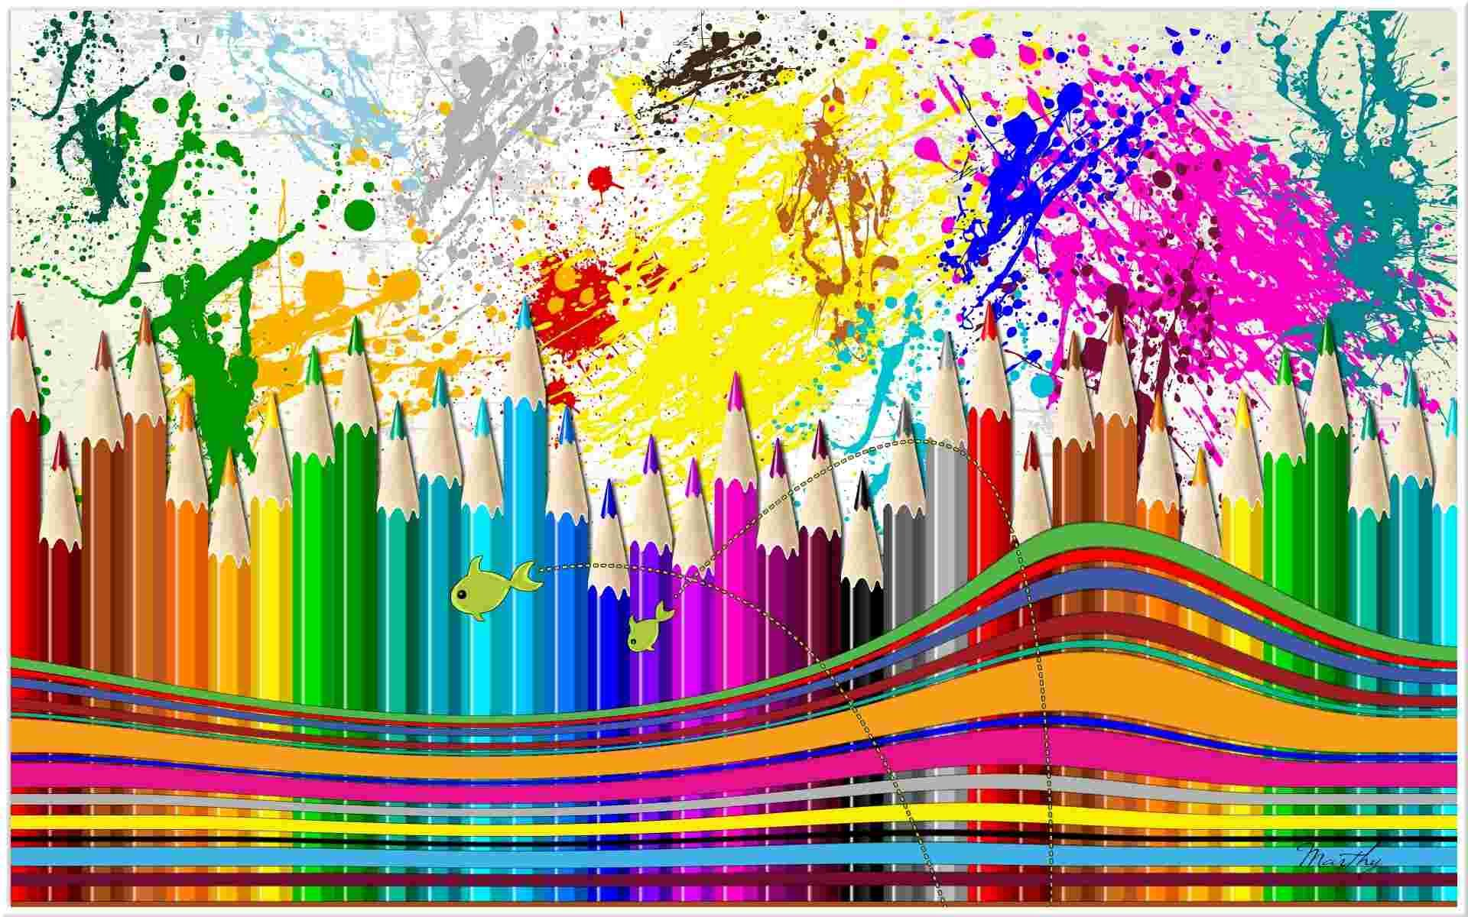
В слове «дарование» что-то есть, но совсем не то, что предполагают люди… Если человек хочет стать художником, если он наслаждается процессом писания… он может стать художником.
Винсент Ван Гог.
«ИЗО» - это маленький остров в большом океане искусства, которого не найдешь на географической карте мира. Он имеет форму палитры, а карандаши, фломастеры и ручки заменяют на нем деревья. Вся поверхность усыпана множеством озер: Синих, Красных, Оранжевых, Зеленых, Желтых и др. Жителями острова пестрых красок являются дети - талантливые мальчики и девочки, которые живут по законам Вдохновения, Творения и Красоты.
«ИЗО»- это удивительное место, где можно:
- нарисовать свою мечту;
- найти замечательного друга;
- необыкновенно и с интересом провести время;
- узнать много нового;
и просто, отдохнуть душой.
Посетите наш остров и останьтесь вместе с нами!
Предполагаемый результат реализации программы:
наличие потребности видеть прекрасное в окружающем мире;
понимание эмоций, отраженных в произведениях искусств;
развитие фантазии, воображения, проявляющихся в конкретных формах творческой художественной деятельности;
умение находить новые нестандартные решения творческих задач;
использование выразительных средств для создания художественного образа;
усвоение нравственно – эстетических ценностей и стремление ребят руководствоваться в повседневной жизни.
Информационный буклет по дополнительной общеобразовательной программе «ИЗО»
Руководитель программы: старший воспитатель Дудырина Ю.А.

